Slide 1

5.4 Estimators, Bias and Variance
노윤지, 김문기

Slide 2
모집단과 표본
• 모집단 (population)
- 정보를 얻고자 하는 대상집단 전체
- 모수(parameter)를 얻는다.
• 표본 (sample)
- 모집단을 대표할 수 있는 일부 집단
- 무작위추출 (random sampling)이 필요
- 통계량 (statistic)을 얻는다.

Slide 3
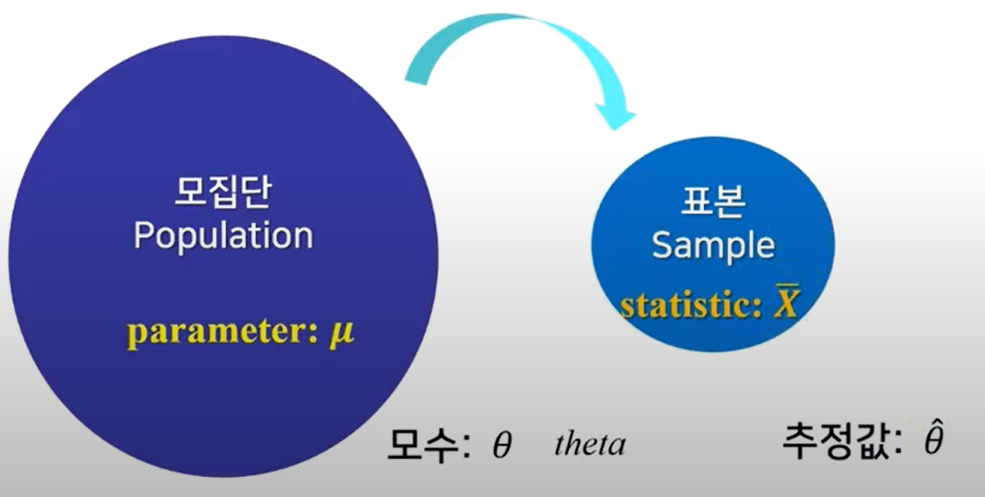

Slide 4

점추정 (Point Estimation)
- 모수를 하나의 값(point)으로 추정하는 것을 말한다.
Ex) 오바마의 지지율 = 43%

Slide 5
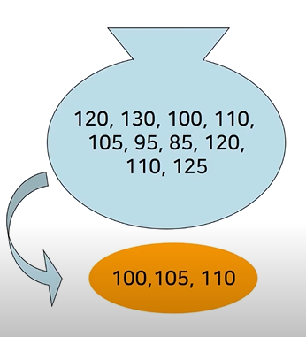
간단한 표본추출
Random으로 3개를 뽑아 평균을 구하시오.
주머니 안의 평균이 얼마라고 추정합니까?
모집단의 평균은 얼마입니까?
주머니 안의 평균이 모수와 동일한가?

Slide 6
어떤 점추정량이 좋은가?
모수 θ를 점추정량 θ^으로 추정할 때, 모수는 하나이지만 점추정량은 여러 개일 수 있다.
여러 점추정량 중에 어떤 값이 가장 바람직하다고 할 수 있나?
판단기준
- 불편성
- 최소분산
- 최소MSE

Slide 7
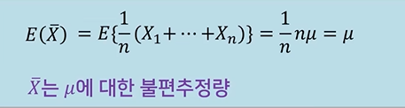
1. 불편성 (unbiasedness)
추정량의 기대값이 모수와 일치한다.
추정량의 기대값과 모수의 차이인 편의(bias)가 0이다.

Slide 8

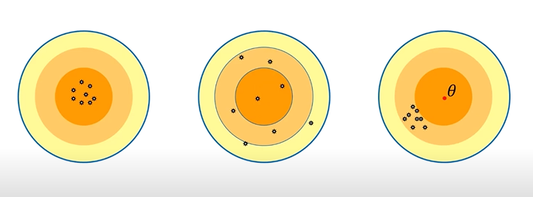
불편추정량은?

Slide 9
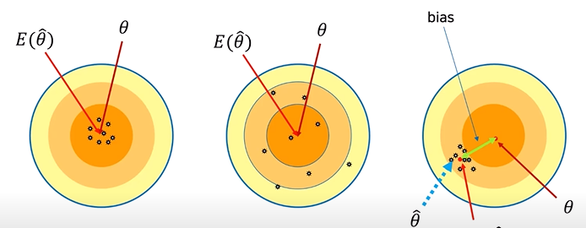
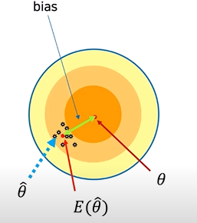
불편추정량은?

Slide 10

2. 최소분산 (Minimum Variance)
추정량의 편차가 적어야 한다.

Slide 11

최소분산?

Slide 12
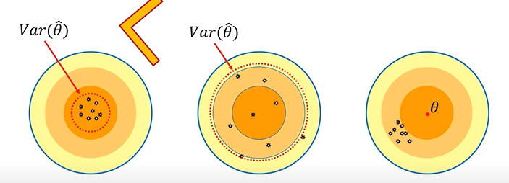
최소분산?

Slide 13
3. 최소MSE (Min Mean Squared Error)
불편성과 분산을 동시에 고려
MSE = var + bias²

Slide 14
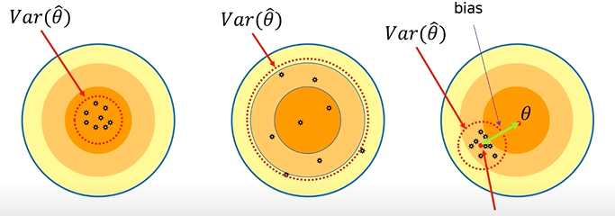
최소MSE?

Slide 15
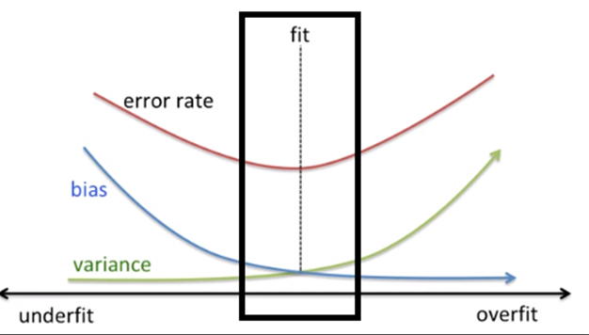
Graph

Slide 16
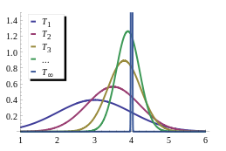
일치성 (Consistency)

Slide 17
MATLAB

Slide 18
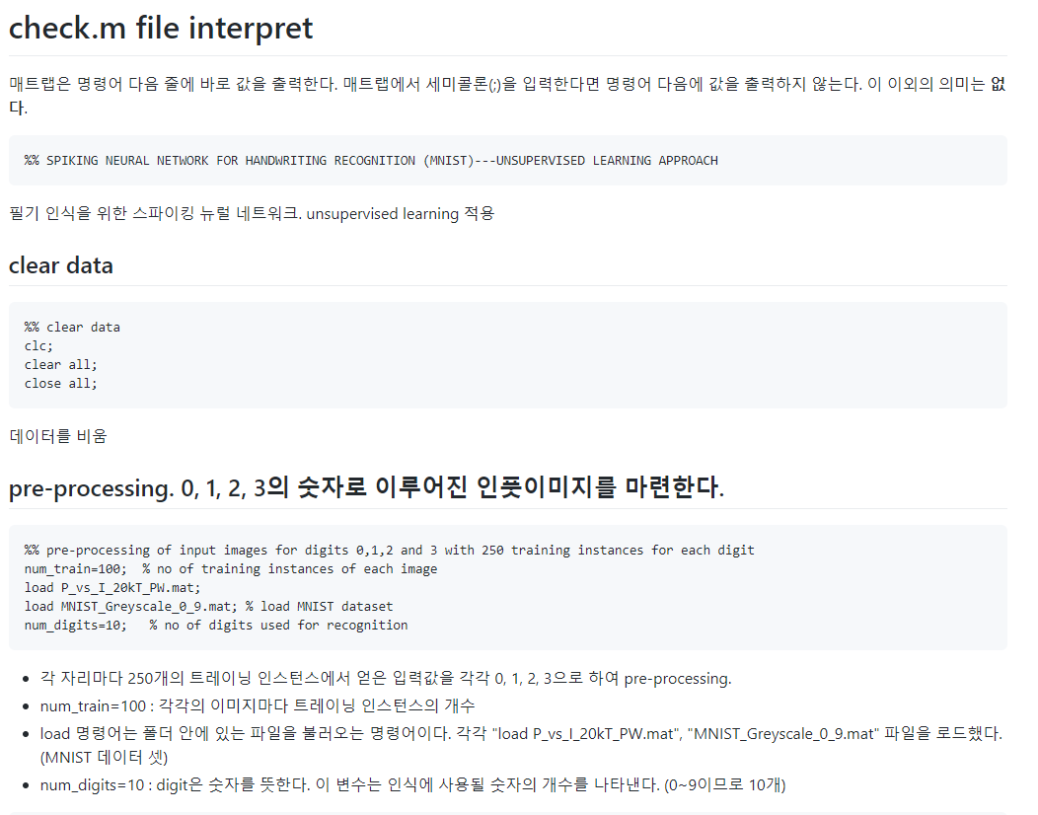
MATLAB

Slide 19
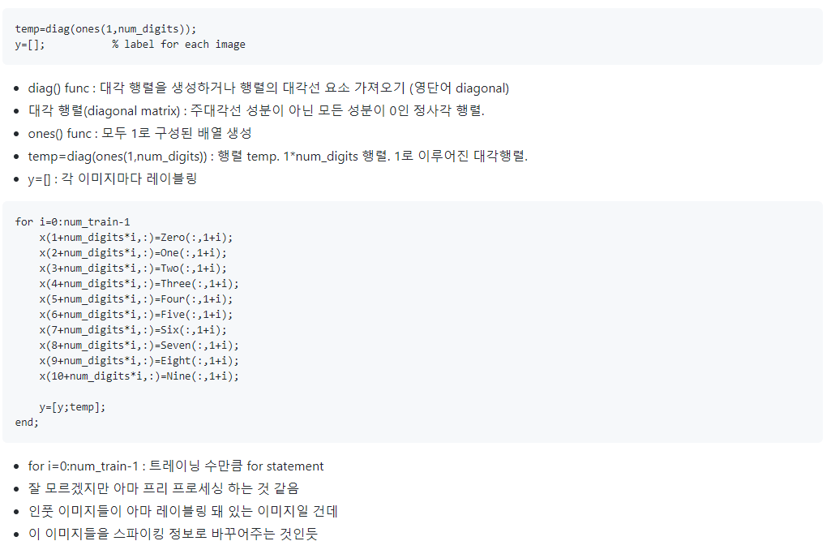
MATLAB

Slide 20
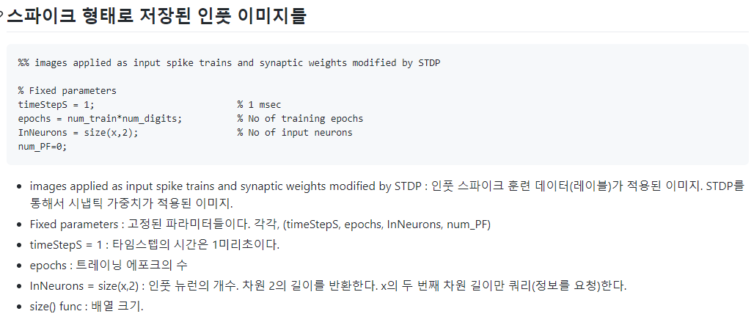

Slide 21
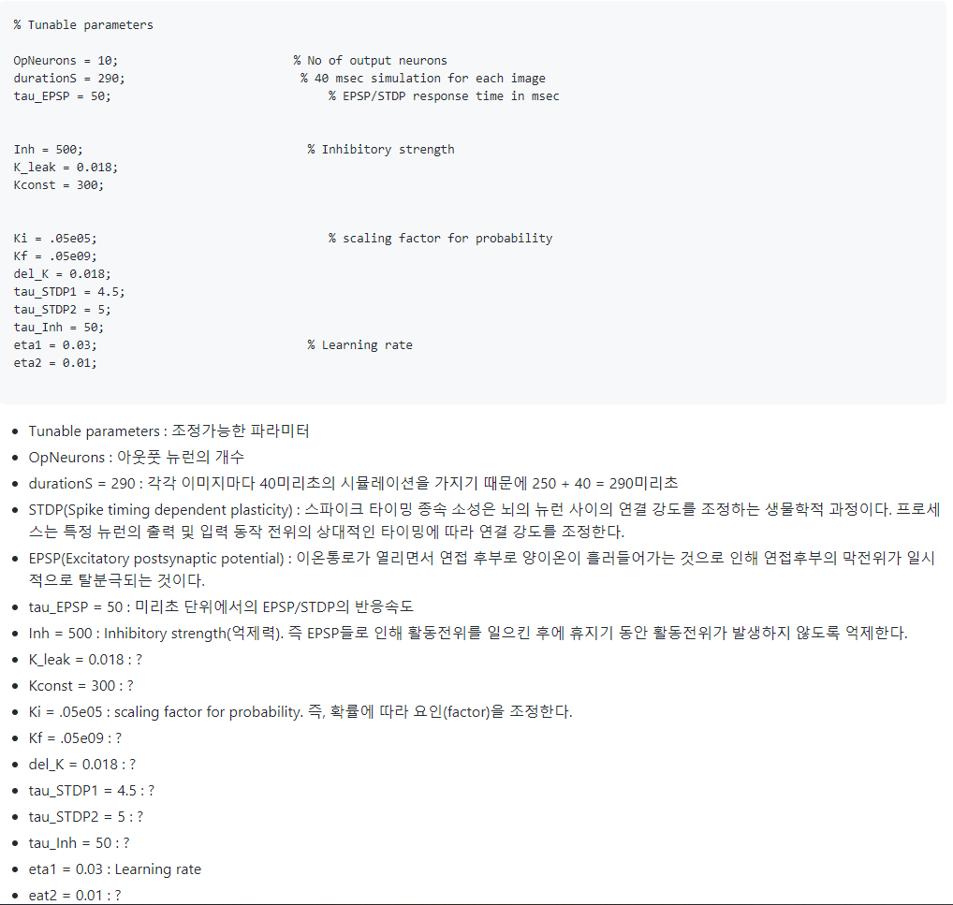
MATLAB

Slide 22
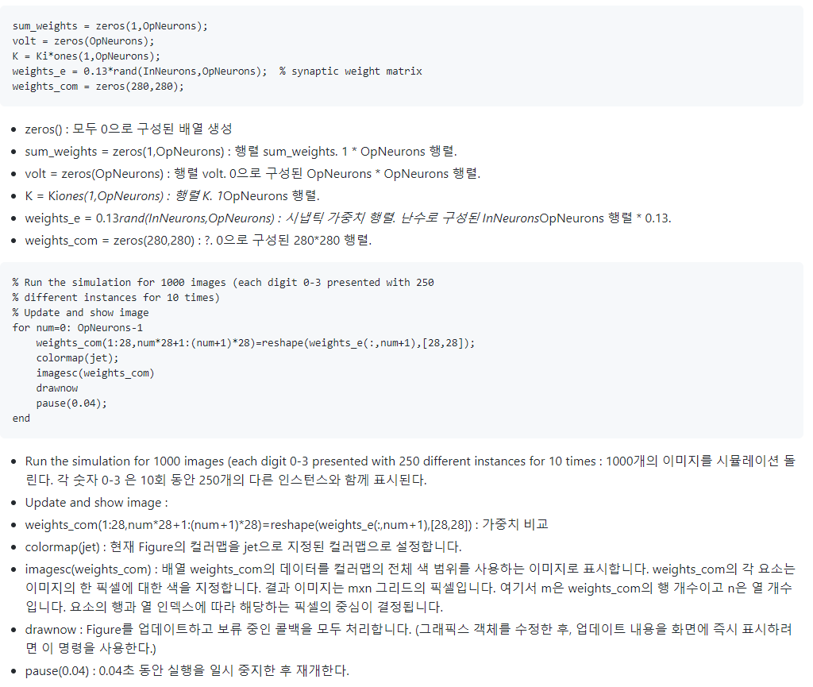
MATLAB

Slide 23
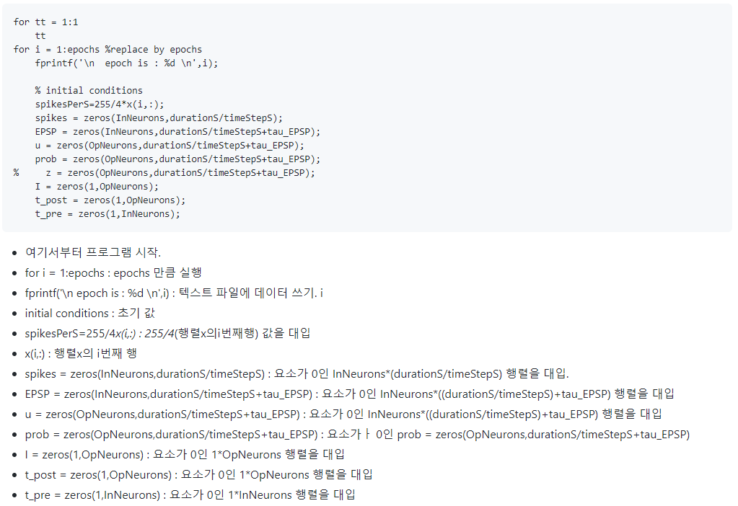
MATLAB

Slide 24
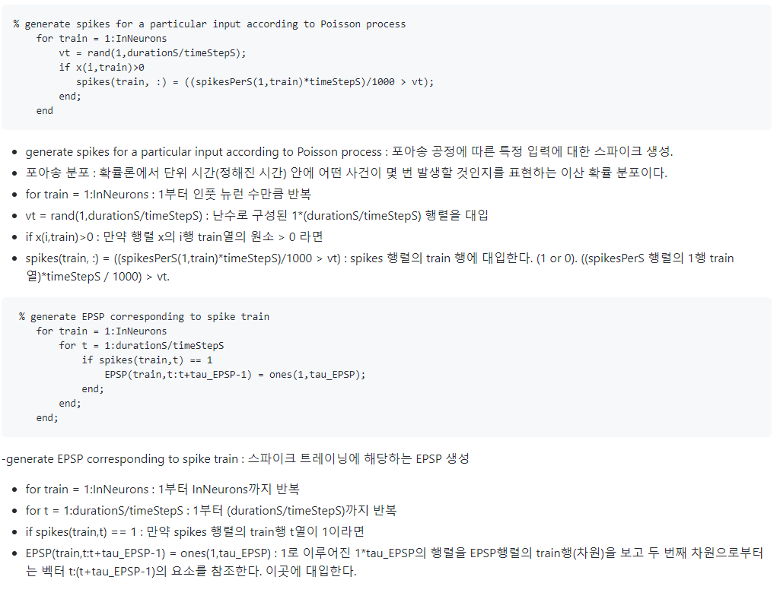
MATLAB

